Slide 2
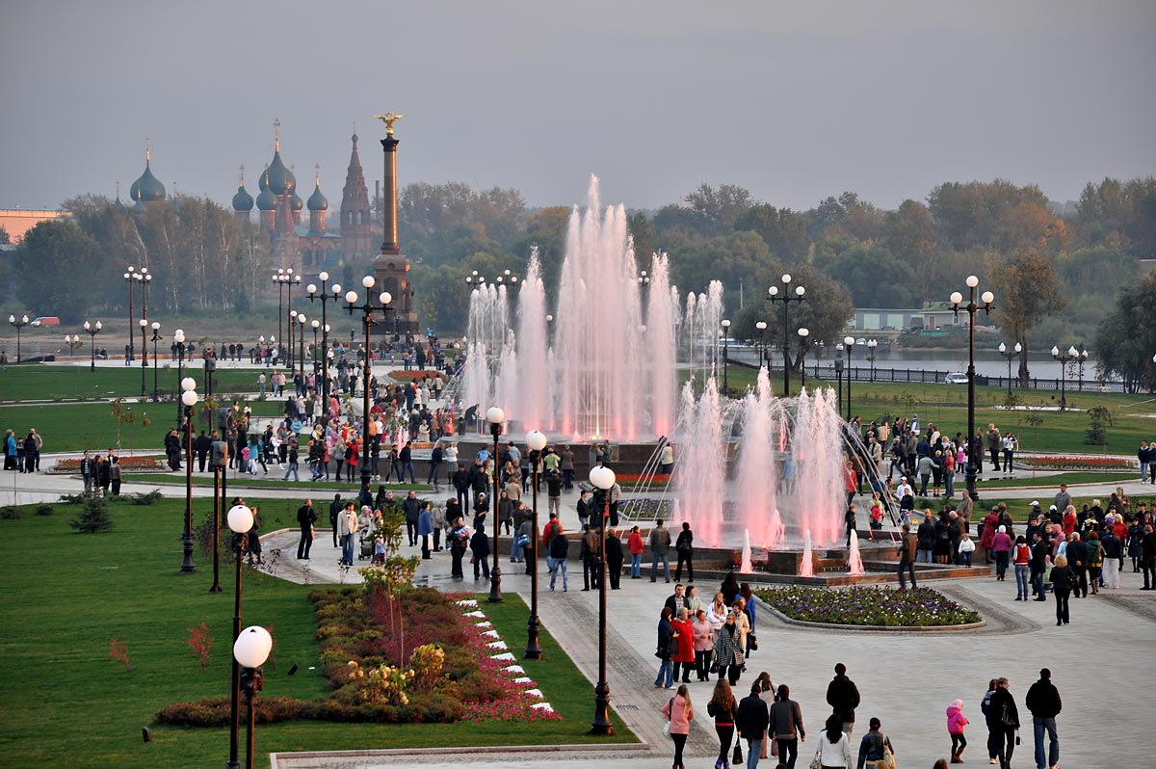
Предлагаем Вам приобрести уникальный объект недвижимости премиум-класса «Речная усадьба» в самом центре г. Ярославль, в его исторической части
Объект расположен в сердце города, между Красной площадью и Волжской Набережной – одной из самых красивейших набережных в нашей стране! Территория находится под охраной «ЮНЕСКО», поскольку расположена в зоне исторической застройки города, по адресу: Красный съезд, д. 8б.
Живописная Набережная реки Волга и множество достопримечательностей города - всего в нескольких шагах, также в непосредственной близости расположен и деловой центр города, крупные автомобильные артерии и остановки общественного транспорта. Рестораны и туристические центры, Речной вокзал – все рядом.

Slide 3
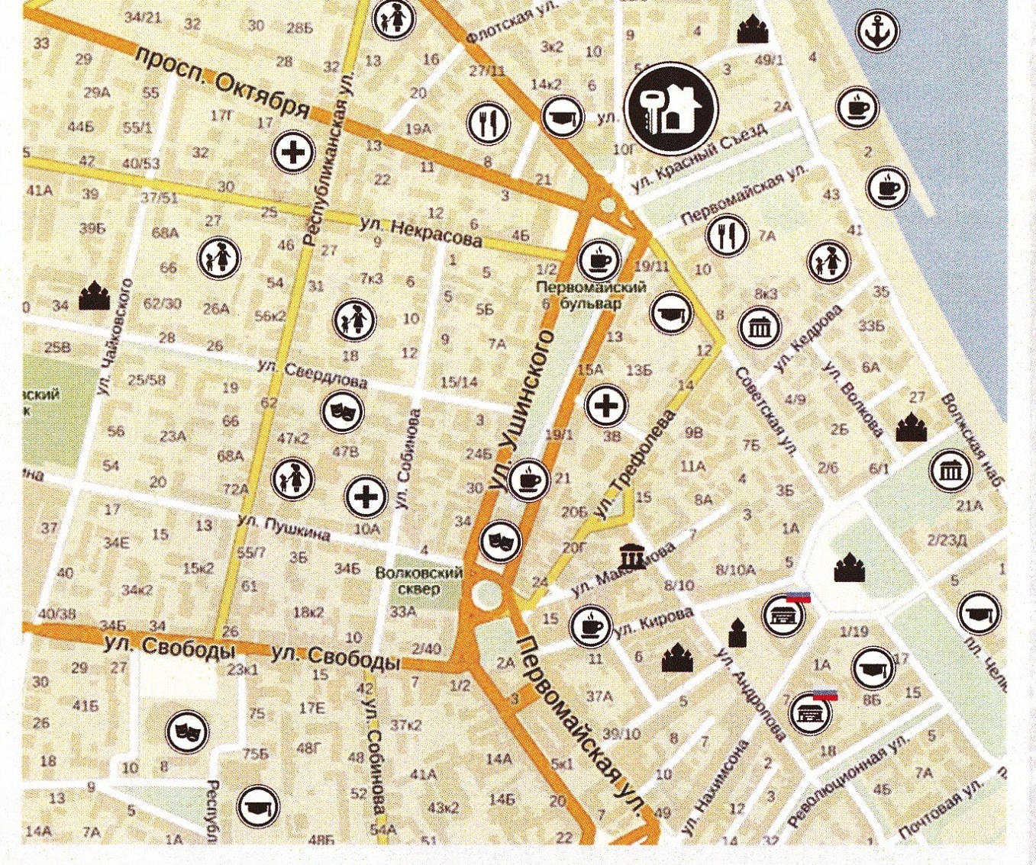
РАСПОЛОЖЕНИЕ
Несмотря на то, что предлагаемый объект находится в самом центре общественной, культурной и деловой жизни города, его владельцам обеспечено необходимое уединение и закрытость от посторонних глаз, так как он находится на второй линии домов, а собственная территория данного здания является закрытой.

Slide 8
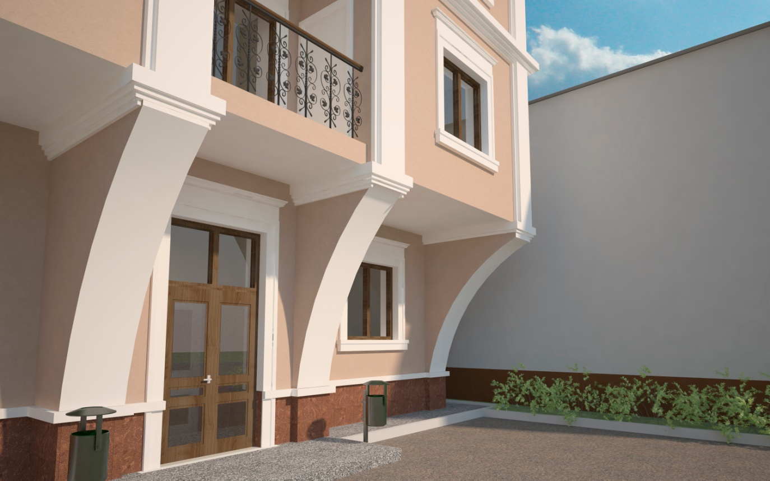
Характеристики объекта
Здание выполнено по монолитно-железобетонной технологии, с заложением проемов по системе «шуба плюс», что обеспечивает его надежность и прочность.
В соответствии с требованиями исторической застройки, будет выполнена изысканная архитектурная отделка фасада (благородная цветовая гамма, лепнина, элементы декоративной отделки) , дизайнерское исполнение входной группы, установлены качественные стеклопакеты под цвет фасада.
Фундамент - монолитная плита. Кровля- оцинкованная сталь.
В помещениях высокие потолки, а на третьем этаже высота потолков достигает более 4 метров, что позволяет сделать там второй свет.
Четырехэтажное здание с цокольным этажом общей площадью 847, 86 кв.м. , из которых 140 кв.м. – цокольный этаж.
Площадь каждого этажа составляет около 235 кв.м.
Земельный участок в частной собственности - 571 кв.м.

Slide 9
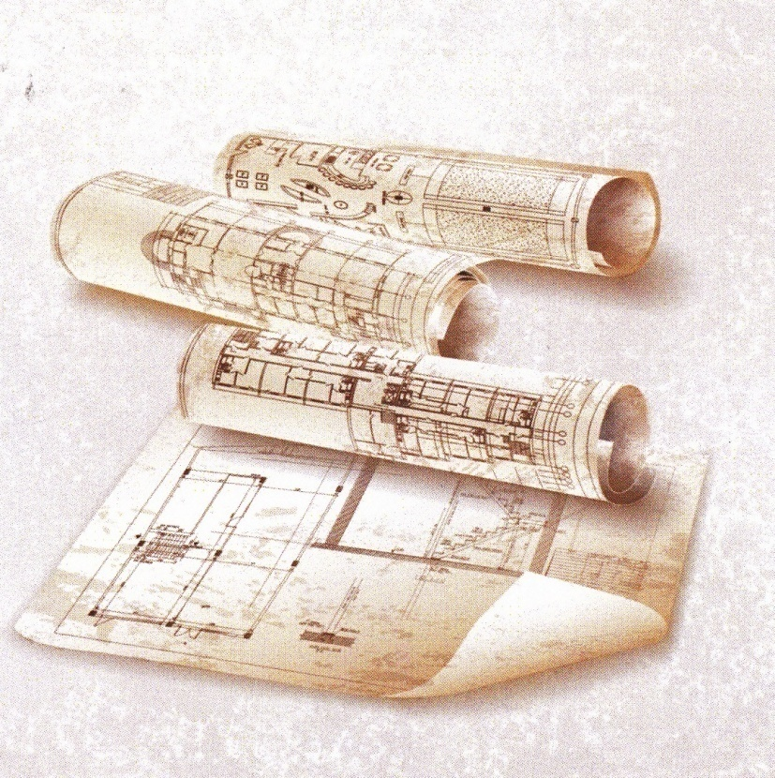
ОТДЕЛКА
КОММУНИКАЦИИ
учитывая, что владелец здания захочет сделать в нем отделку и выполнить ремонт по своему вкусу и усмотрению – здание продается в готовом виде, но без чистовой отделки.
Центральные коммуникации подведены и разведены по зданию – отопление, электричество, высокотехнологичная система водоснабжения.
ГОТОВНОСТЬ
В настоящий момент здание построено, ведутся фасадные работы, здание буде продаваться в полностью готовом виде по договору купли-продажи

Slide 10
планировки
для удобства собственников в здании выполнена свободная планировка, каждый этаж разделен на два помещения, каждое из которых составляет от 100 до 115 кв.м.
Внутри помещений выделено место для санузла.
Практически во всех помещениях есть лоджия, остекленная панорамными стеклопакетами евроуровня в цвет фасада, с изысканным кружевным ограждением из кованого металла.

Slide 11
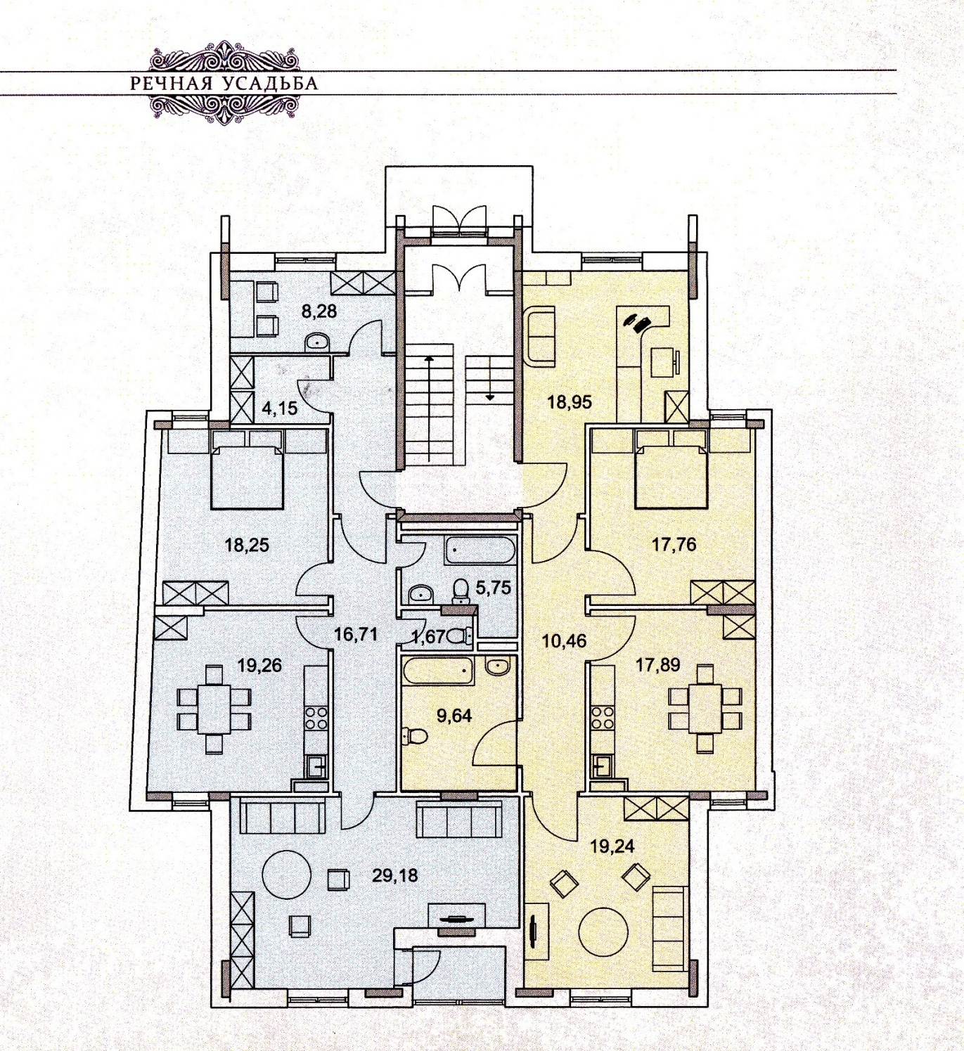
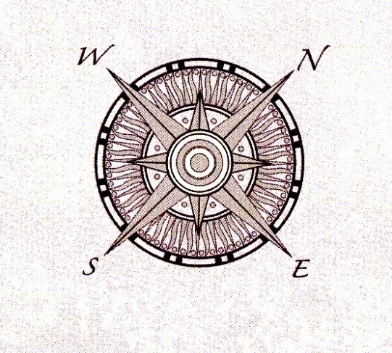
1 ЭТАЖ

Slide 12
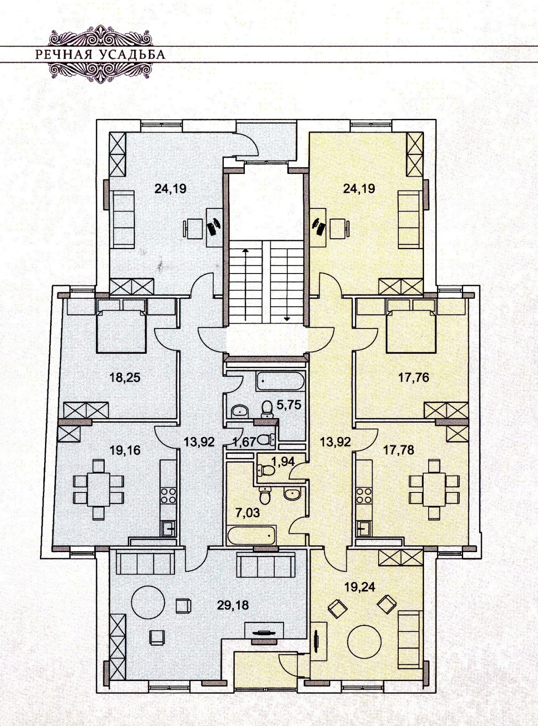
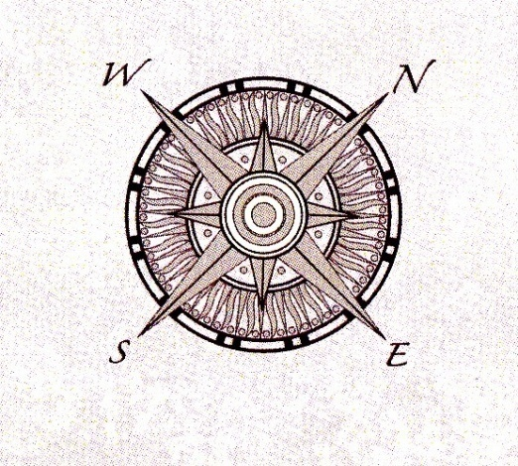
2 ЭТАЖ

Slide 13
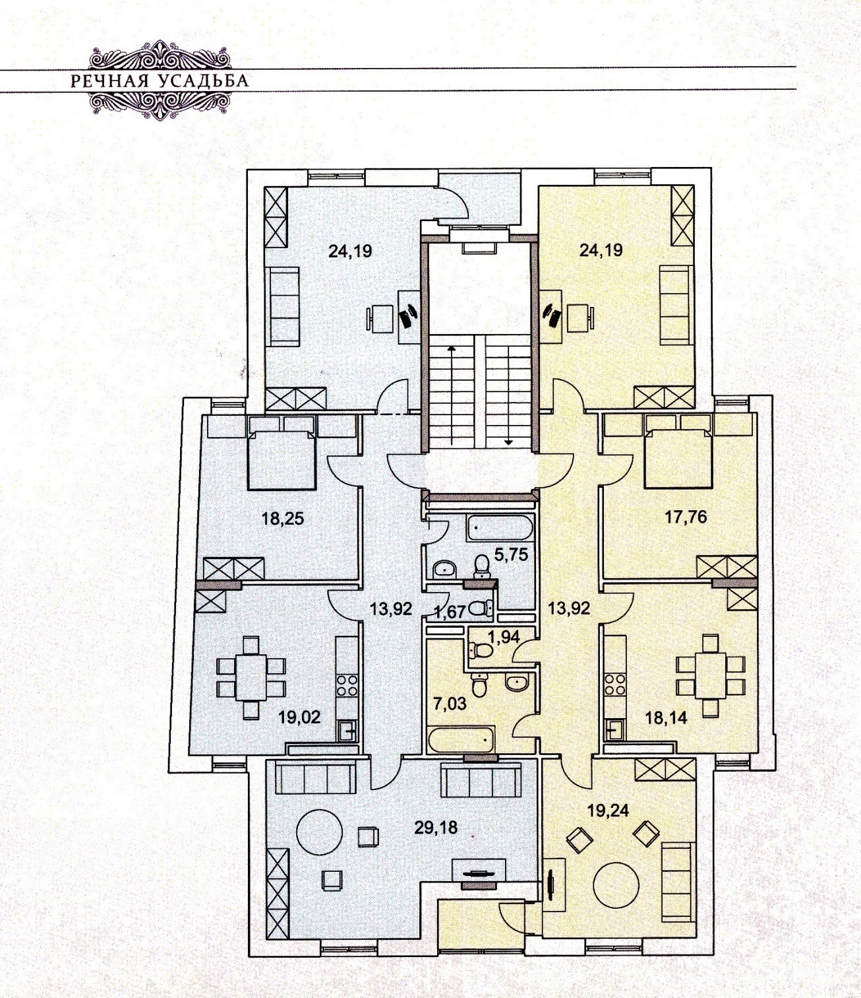
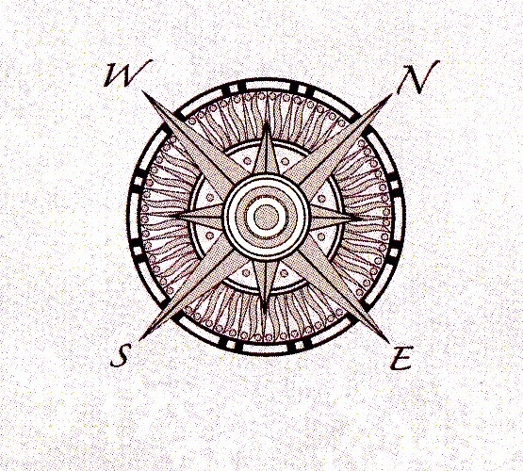
3 ЭТАЖ

Slide 14
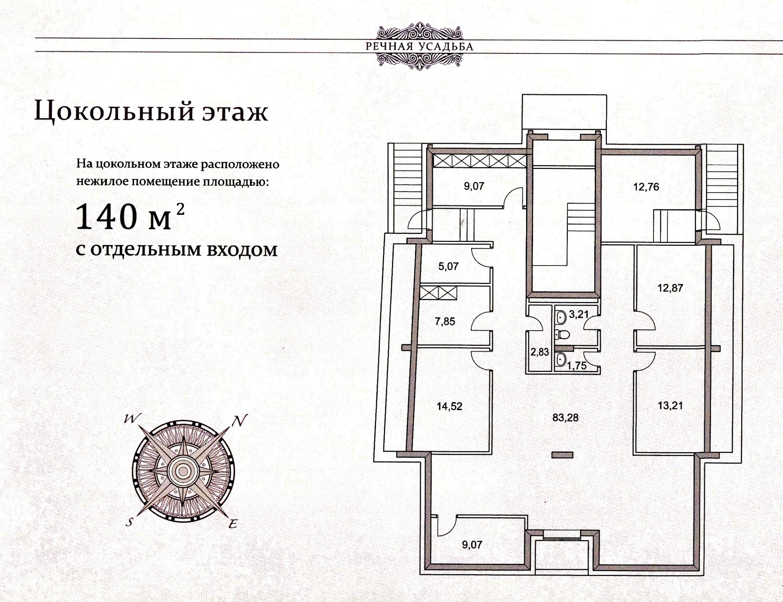

Slide 15
НАЗНАЧЕНИЕ
РЕАЛИЗАЦИЯ
по документам здание предназначено для эксплуатации гостиницы с инженерными коммуникациями, то есть подходит для проживания по месту пребывания по типу апартаментов.
Идеально подойдет также под представительство или офис крупной солидной компании. Назначение цокольного этажа: нежилое помещение.
Здание продается целиком, вместе с землей. В некоторых случаях можем рассмотреть продажу здания по частям. Например, по этажам, или по помещениям - апартаментам.
«Речная усадьба» полностью соответствует своему окружению и гармонично в него вписывается. Она позволит своему владельцу почувствовать богатую культуру и роскошь дореволюционной России! А может быть, Вы захотите жить в ней?

Slide 16
КОНТАКТЫ:
Ознакомиться с документацией и получить всю подробную информацию вы сможете, позвонив по телефону
(4852) 700-333
Представитель собственника: Якунина Ольга Олеговна

